Slide 1

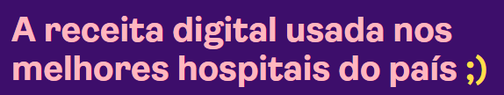
Analytics de Prescrições
Mais saúde, menos complicação.
Digitais
Segmentação de Usuários & Planos de Ação
Janeiro – Abril 2025
70.907 prescrições · 68.767 pacientes · 15.831 médicos

Slide 2
01 RESUMO EXECUTIVO
1 em cada 2 receitas nunca chega ao paciente — e só 5% convertem digitalmente
70.907
68.767
15.831
Prescrições emitidas
Pacientes únicos
Médicos ativos
50,4%
10,2%
4.601
Open Rate geral
Conv. s/ visualizadas
Vendas realizadas
Plataforma em crescimento: +22% de Jan a Mar, tendência acelerada
35.135 receitas não abertas = conversão possível sem novos médicos
970 compras sem rastreio digital — fechar esse gap agrega 21% ao funil

Slide 3
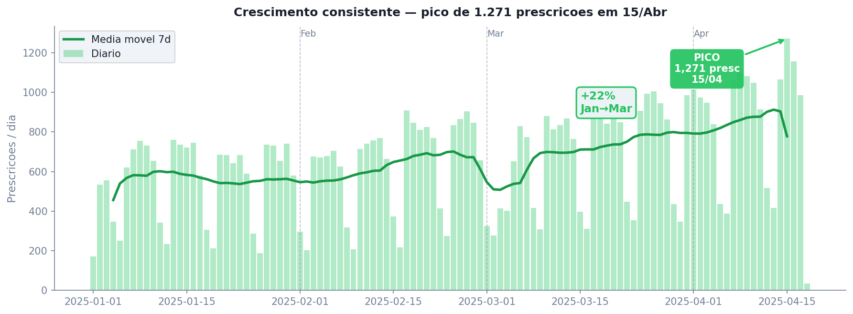
02 VOLUME & SAZONALIDADE
Quinta-feira às 13h: a janela de ouro para notificar o paciente
Insights
Pico semanal: quinta-feira (13.071 presc.) — quarta e terça também fortes
Pico diário às 13h — médico emite logo após consulta matinal. SLA de notificação < 5 min
Fins de semana -57% — janela ideal para re-engajar prescrições não convertidas

Slide 4
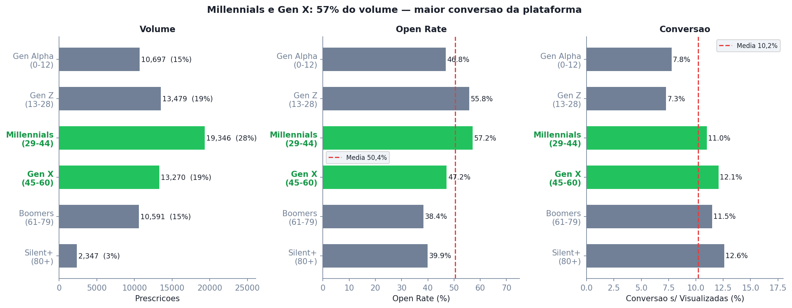
03 PERFIL DOS PACIENTES
Millennials e Gen X: 57% do volume e maior conversão — Gen Z abre mas não compra
Insights
Millennials (29-44) + Gen X (45-60) = 57% das presc. e conversão 10-13%
Gen Z (13-28): OR 57,5% — o que mais abre. Mas conversão 7,5% — não compra online
Boomers 70+: OR 37% — comunicar ao cuidador, não ao paciente

Slide 5
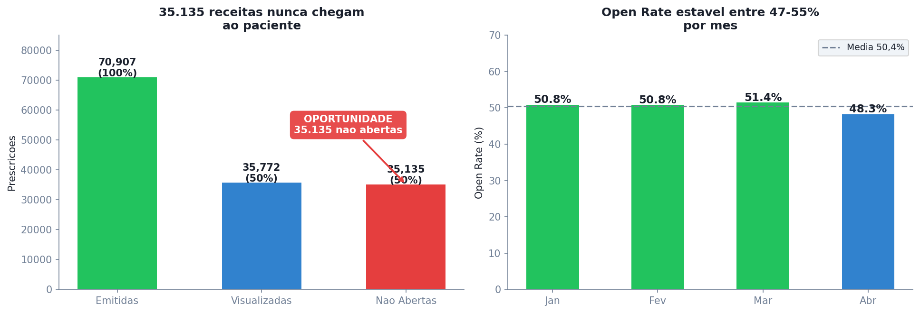
04 OPEN RATE
35.135 receitas nunca acessadas — cada 1% de melhoria vale +709 pacientes alcançados
Insights
OR estável em ~50% há 4 meses — sinal de estagnação sem intervenção
Cirurgia Geral: OR 71,8% (topo) — investigar o que fazem diferente
Meta 90d: OR 60% via push personalizado pós-emissão

Slide 6
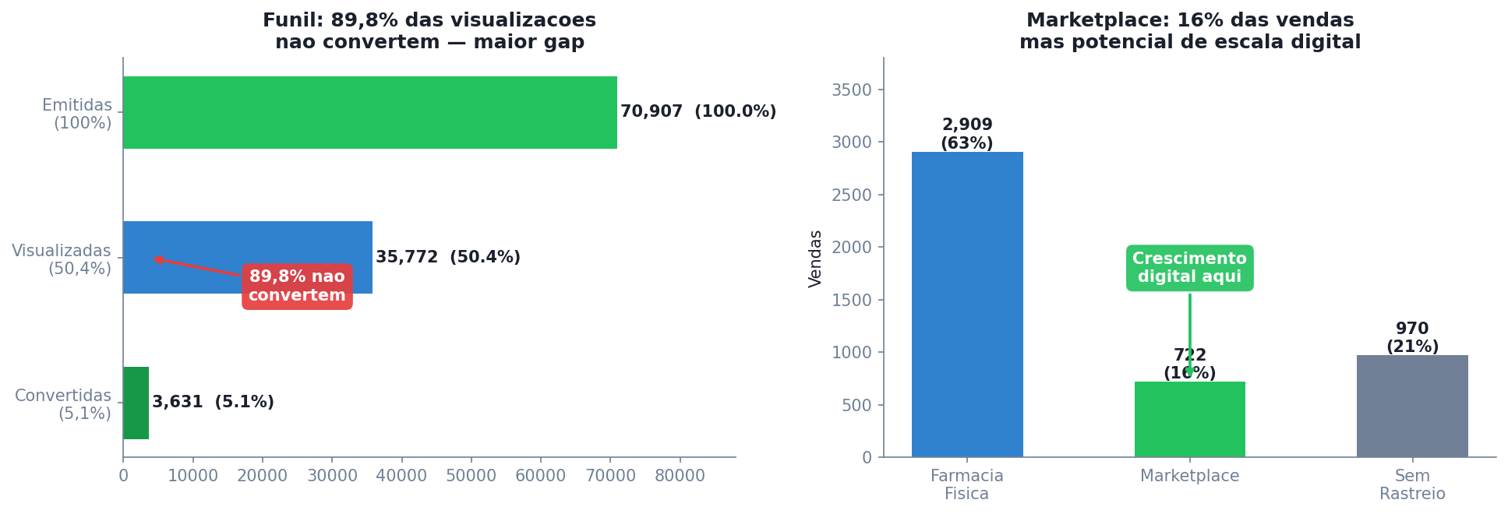
05 CONVERSÃO POR CANAL
89,8% das visualizações não convertem — marketplace é o canal com maior potencial
Insights
Farmácia física: 84% das vendas — offline domina, mas sem rastreio digital
Marketplace: 722 vendas (16%) com potencial de 5x via redução de fricção
970 compras sem abertura digital — QR Code fecha esse gap e melhora o funil

Slide 7
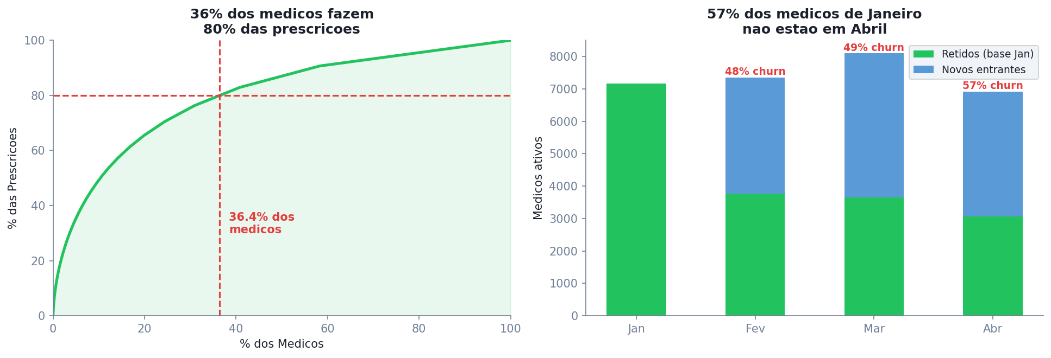
06 BASE DE MÉDICOS
57% dos médicos de Janeiro não prescreveram em Abril — churn é o maior risco
Insights
VIP (92 médicos): OR 61,4% e 10,7% do volume — 1 VIP perdido = 83 presc./mês a menos
36% dos médicos geram 80% das prescrições — concentração exige programa de retenção
Low (9.388 med.): mediana 1 mês ativo — maioria são one-timers sem onboarding efetivo

Slide 8
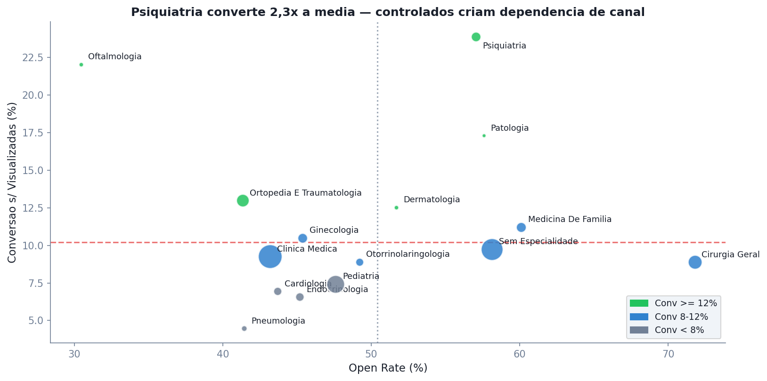
07 ESPECIALIDADES EM DESTAQUE
Psiquiatria converte 2,3x a média — medicamentos controlados criam canal obrigatório
Insights
Psiquiatria: 23,9% de conversão (2,3x a média) — 85% são controlados = canal obrigatório
Cirurgia Geral: OR 71,8% mas conv. 8,9% — paciente abre mas compra no hospital
Ortopedia: conv. 13% — segundo melhor; potencial com push por tipo de procedimento

Slide 9
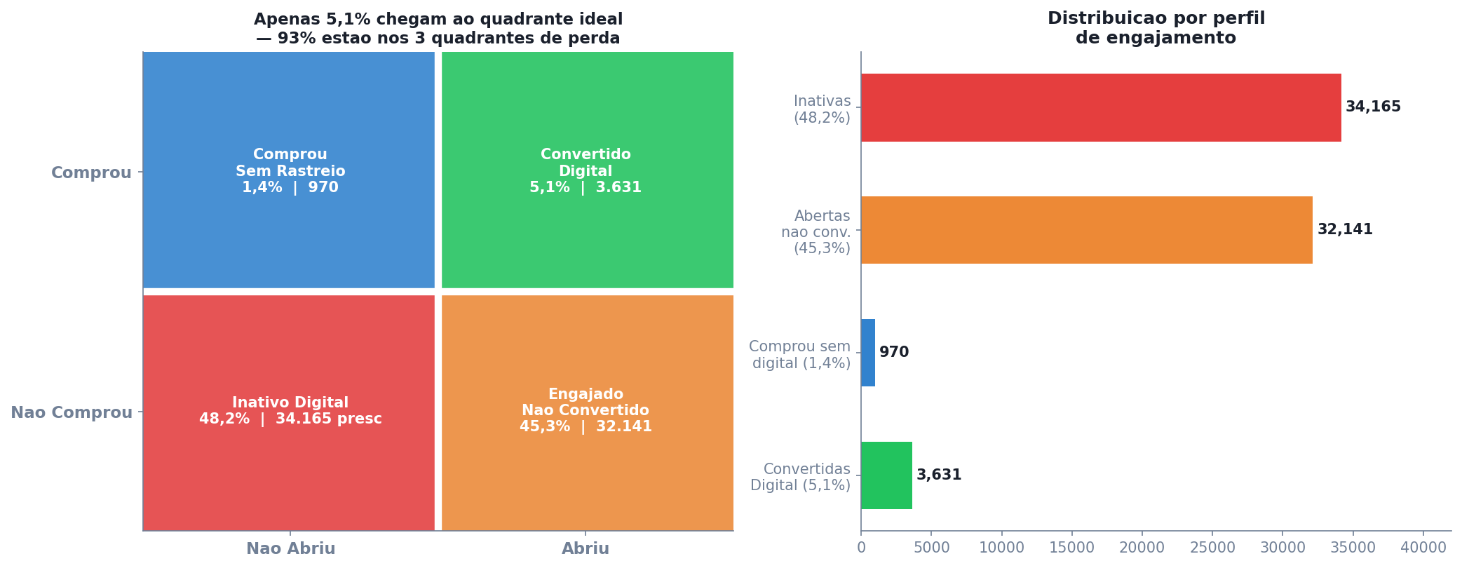
08 SEGMENTAÇÃO COMPORTAMENTAL
93% das prescrições estão nos quadrantes de perda — 4 estratégias para reverter
Inativo Digital 48%
Push < 5 min pós-emissão
Engajado s/ Conv. 45%
Lembrete 2h e 24h
S/ Rastreio 1%
QR Code na receita
Convertido Digital 5%
Renovação automática

Slide 10
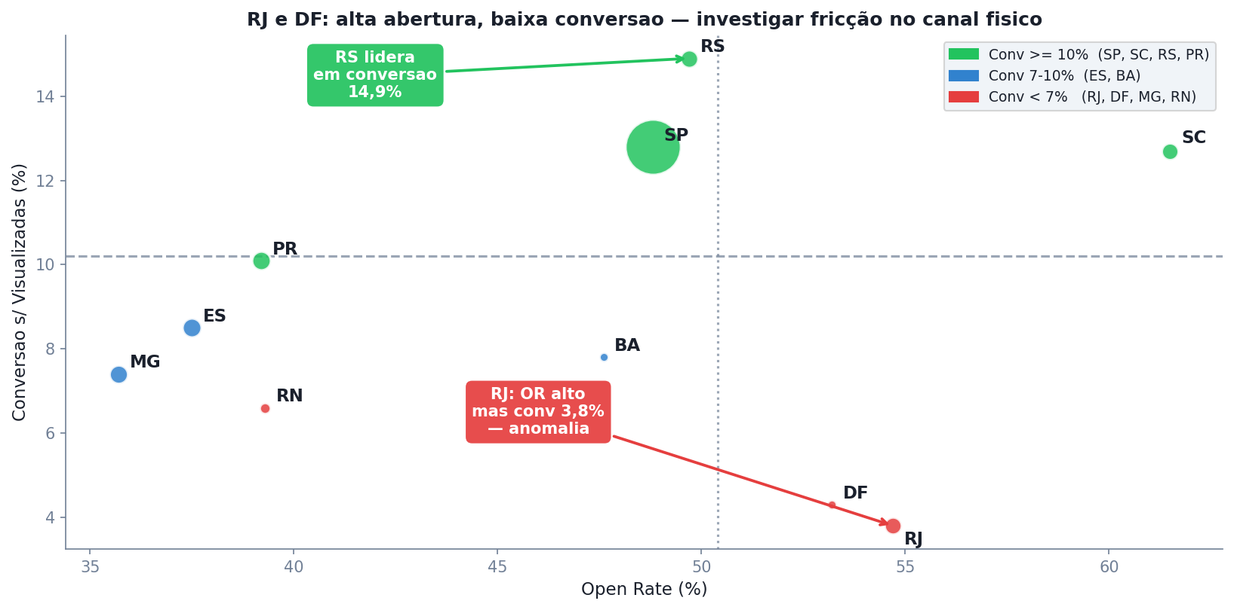
09 INTELIGÊNCIA GEOGRÁFICA
RJ e DF: alta abertura, baixa conversão — SC e RS são os modelos a replicar
Insights
SC: OR 61,5% + conv 12,7% — melhor combinação do país. Replicar modelo
RS: conversão 14,9% (topo nacional) — investigar o que gera mais compra
RJ: OR 54,7% mas conv 3,8% — anomalia crítica. Investigar estoque e preço local

Slide 11
10 PLANOS DE AÇÃO SEGMENTADOS
7 iniciativas com segmento, ação e meta — priorizadas por impacto
Inativo Digital
Médicos VIP (92)
Market- place
Engajado s/ Conv.
Psiquia- tria
RJ — Anomalia
Crônicos (2,9%)
AÇÃO
AÇÃO
AÇÃO
AÇÃO
AÇÃO
AÇÃO
AÇÃO
Push/SMS < 5 min pós-emissão
Programa dedicado NPS mensal
Desconto 1ª compra digital
Lembrete 2h e 24h
Parceria distrib. controlados
Diagnóstico: estoque + UX
Renovação automática
META
META
META
META
META
META
META
Meta: OR → 60%
Meta: Churn → 0%
Meta: 20% do mix
Meta: Conv → 13%
Meta: Conv → 30%
Meta: Conv → 8%
Meta: LTV +40%

Slide 12

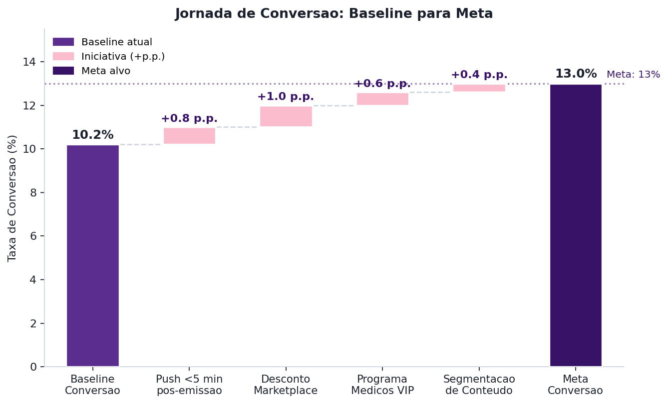
11 PDCA
Ciclo de Melhoria Continua
P
PLAN
OR: 60% | Conv: 13% | Churn médicos: <30%
D
DO
Push <5 min | VIP program | Desconto marketplace | QR Code
C
CHECK
OR e conversão por especialidade | Churn semanal | SLA notif.
A
ACT
OR <55% revisar copy | Conv <11% testar UX | Churn >35% entrevistas

